Slide 1

РАНДОМІЗОВАНИЙ КРИТЕРІЙ ПОРІВНЯННЯ СЕРЕДНІХ ДВОХ ГРУП
Виконавець: Керівник Студент групи МС-23м-1 доцент каф. МСТ, к. ф.-м. н Щербак Роман Олексійович КАРНАУХ ЄВГЕН ВОЛОДИМИРОВИЧ

Slide 2

ПОСТАНОВКА ЗАДАЧІ
Гострий лімфобластний лейкоз (Acute lymphoblastic leukemia, ГЛЛ, ALL) – онкологічне захворювання клітин крови (зокрема, T-лімфоцитів та B-лімфоцитів).
Мета – застосувати методи статистичного аналізу для встановлення істотности різниці середніми рівнями експресії генів.
Завдання
Огляд літератури щодо дослідження генної інформації.
Розгляд основних методів статистичного аналізу генетичної інформації.
Застосування $T_{n}$ критерію для виявлення статистичної відмінности між експресією істотних генів.

Slide 3
НАБІР ДАНИХ ALL
Містить інформацію про 128 пацієнтів із T-лейкемією та B-лейкемією та рівень експресії в них 12 625 генів.
Релевантних для розгляду – 2391 ген.
Вилучено гени з низьким рівнем експресії для обох типів хвороби та низькою мінливістю (за IQR).
37 пацієнтів із BCR/ABL, 42 пацієнти з NEG (B-лейкемія).
BCR/ABL – генетична абнормалія 22 хромосоми (філадельфійська хромосома).
NEG – відсутність виявлених генетичних абнормалій.

Slide 4
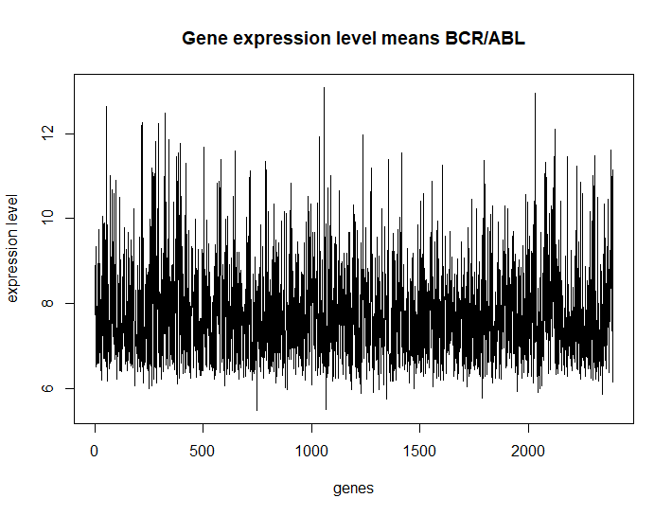
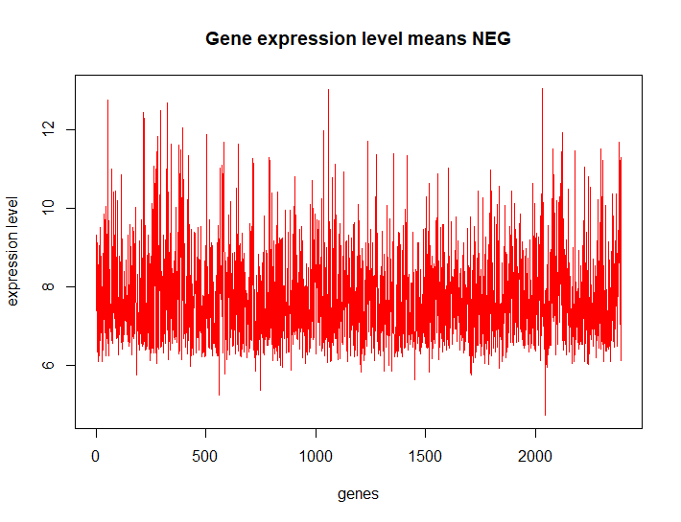
НАБІР ДАНИХ ALL
Рис 1. Графік середніх рівнів експресії генів для захворювання типу BCR/ABL
Рис 2. Графік середніх рівнів експресії генів для захворювання типу NEG

Slide 5
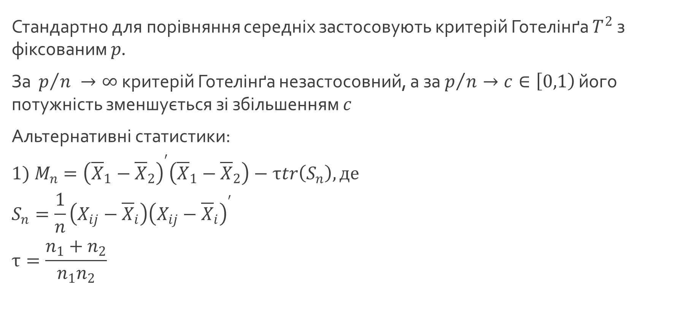

СТАТИСТИКА $M_{n}$
Стандартно для порівняння середніх застосовують критерій Готелінґа $T^{2}$ з фіксованим $p$.
За $p/n →∞$ критерій Готелінґа незастосовний, а за${ p}/n→c∈\left[0,1\right)$ його потужність зменшується зі збільшенням $c$
Альтернативні статистики:
$${1) M}_{n}={\left({\overline{X}}_{1}−{\overline{X}}_{2}\right)}^{′}\left({\overline{X}}_{1}−{\overline{X}}_{2}\right)−τtr\left(S_{n}\right), де$$
$$S_{n}=\frac{1}{n}\left(X_{ij}−{\overline{X}}_{i}\right){\left(X_{ij}−{\overline{X}}_{i}\right)}^{′}$$
$$τ=\frac{n_{1}+n_{2}}{n_{1}n_{2}}$$

Slide 6
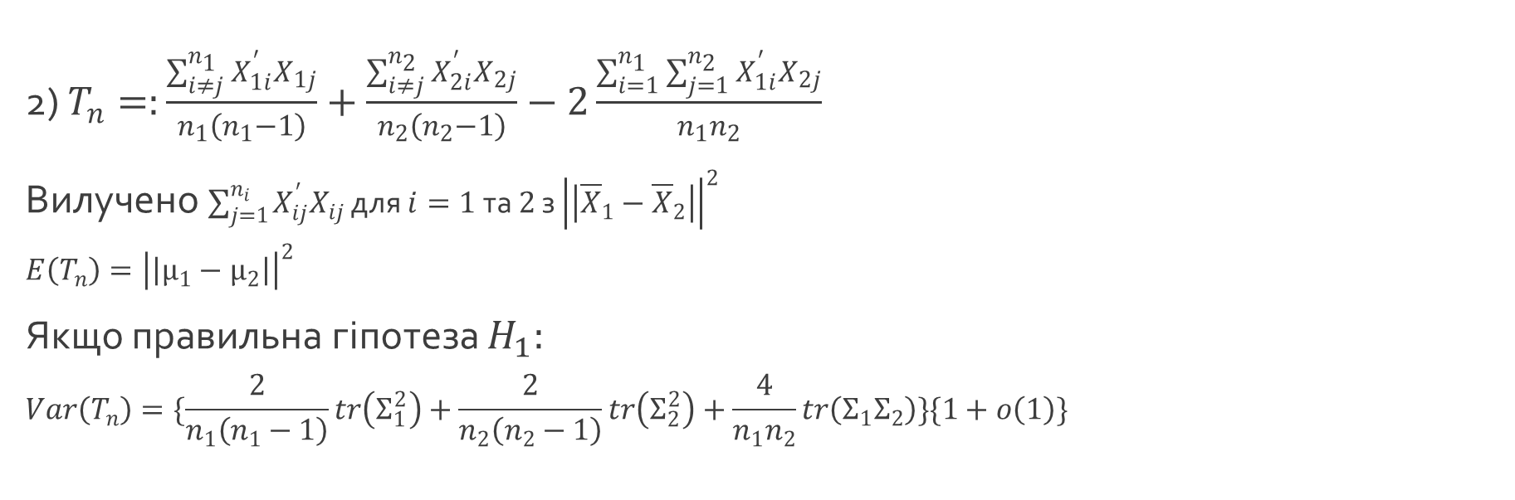

СТАТИСТИКА $T_{n}$
2) $T_{n}=:\frac{\sum_{i≠j}^{n_{1}}{X_{1i}^{′}X_{1j}}}{n_{1}\left(n_{1}−1\right)}+\frac{\sum_{i≠j}^{n_{2}}{X_{2i}^{′}X_{2j}}}{n_{2}\left(n_{2}−1\right)}−2\frac{\sum_{i=1}^{n_{1}}{\sum_{j=1}^{n_{2}}{X_{1i}^{′}X_{2j}}}}{n_{1}n_{2}}$
Вилучено $\sum_{j=1}^{n_{i}}{X_{ij}^{′}X_{ij}}$ для $i=1\text{ та }2$ з ${\left|\left|{\overline{X}}_{1}−{\overline{X}}_{2}\right|\right|}^{2}$
$$E\left(T_{n}\right)={\left|\left|μ_{1}−μ_{2}\right|\right|}^{2}$$
Якщо правильна гіпотеза $H_{1}:$
$$Var\left(T_{n}\right)=\{\frac{2}{n_{1}\left(n_{1}−1\right)}tr\left(Σ_{1}^{2}\right)+\frac{2}{n_{2}\left(n_{2}−1\right)}tr\left(Σ_{2}^{2}\right)+\frac{4}{n_{1}n_{2}}tr\left(Σ_{1}Σ_{2}\right)\}\{1+o\left(1\right)\}$$

Slide 7
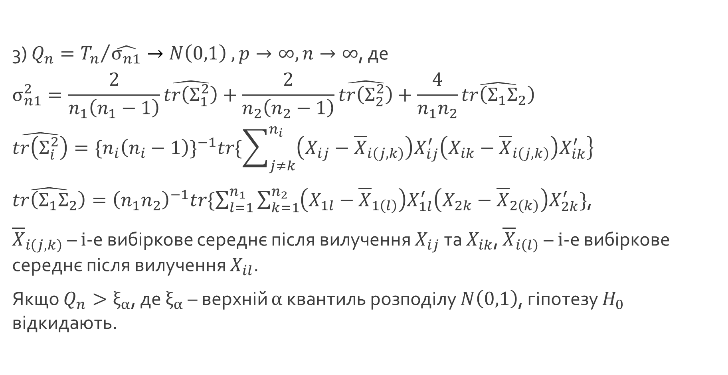

СТАТИСТИКА $Q_{n}$
3) $Q_{n}={T_{n}}/{\hat{σ_{n1}}}→N\left(0,1\right)$ $, p→∞, n→∞$, де
$$σ_{n1}^{2}=\frac{2}{n_{1}\left(n_{1}−1\right)}\hat{tr\left(Σ_{1}^{2}\right)}+\frac{2}{n_{2}\left(n_{2}−1\right)}\hat{tr\left(Σ_{2}^{2}\right)}+\frac{4}{n_{1}n_{2}}\hat{tr\left(Σ_{1}Σ_{2}\right)}$$
$$\hat{tr\left(Σ_{i}^{2}\right)}=\{n_{i}\left(n_{i}−1\right)\}^{−1}tr\{\sum_{j≠k}^{n_{i}}{\left.\left(X_{ij}−{\overline{X}}_{i\left(j,k\right)}\right)X_{ij}^{′}\left(X_{ik}−{\overline{X}}_{i\left(j,k\right)}\right)X_{ik}^{′}\right\}}$$
$\hat{tr\left(Σ_{1}Σ_{2}\right)}={\left(n_{1}n_{2}\right)}^{−1}tr\{\sum_{l=1}^{n_{1}}{\sum_{k=1}^{n_{2}}{\left(X_{1l}−{\overline{X}}_{1\left(l\right)}\right)X_{1l}^{′}\left(X_{2k}−{\overline{X}}_{2\left(k\right)}\right)X_{2k}^{′}\}}}$,
${\overline{X}}_{i\left(j,k\right)}$ – $і$-е вибіркове середнє після вилучення $X_{ij}$ та $X_{ik}$, ${\overline{X}}_{i\left(l\right)}$ – $і$-е вибіркове середнє після вилучення $X_{il}$.
Якщо $Q_{n}>ξ_{α}$, де $ξ_{α}$ – верхній $α$ квантиль розподілу $N\left(0,1\right)$, гіпотезу $H_{0}$ відкидають.

Slide 8
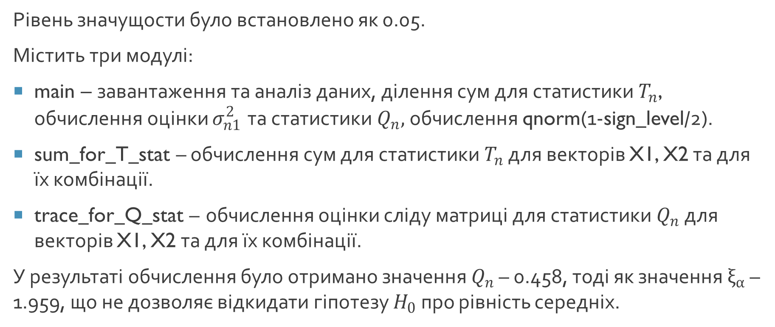
ПРОГРАМА
Рівень значущости було встановлено як 0.05.
Містить три модулі:
main – завантаження та аналіз даних, ділення сум для статистики $T_{n}$, обчислення оцінки $σ_{n1}^{2}$ та статистики $Q_{n},$обчислення qnorm(1-sign_level/2).
sum_for_T_stat – обчислення сум для статистики $T_{n}$ для векторів X1, X2 та для їх комбінації.
trace_for_Q_stat – обчислення оцінки сліду матриці для статистики $Q_{n}$ для векторів X1, X2 та для їх комбінації.
У результаті обчислення було отримано значення $Q_{n}$ – 0.458, тоді як значення $ξ_{α}$ – 1.959, що не дозволяє відкидати гіпотезу $H_{0}$ про рівність середніх.

Slide 9

ВИСНОВКИ
Було розглянуто набір даних про гострий лімфобластний лейкоз, відібрано релевантні гени та пацієнтів із типами захворювання BCR/ABL та NEG
Розглянуто методи статистичного аналізу генетичної інформації, перевірено гіпотезу про рівність середніх за допомогою $Q_{n}$-критерію, використовуючи асимптотику для $p/n →∞.$

Slide 10

Дякуємо!

